Slide 1
Welkom

Slide 2
Houdt afstand
en
respecteer de regels

Slide 3
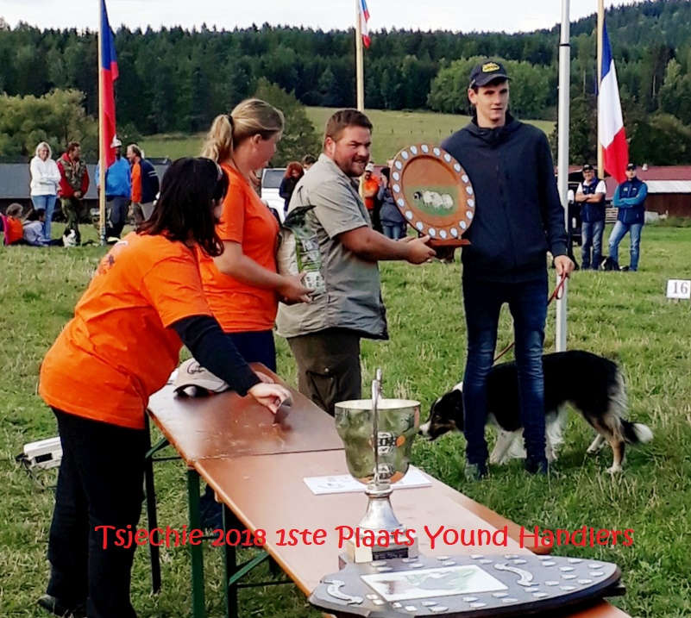
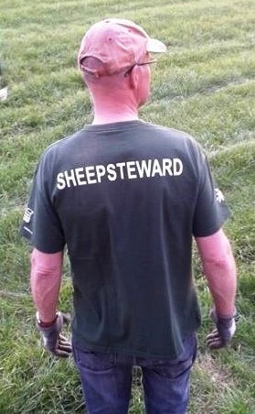
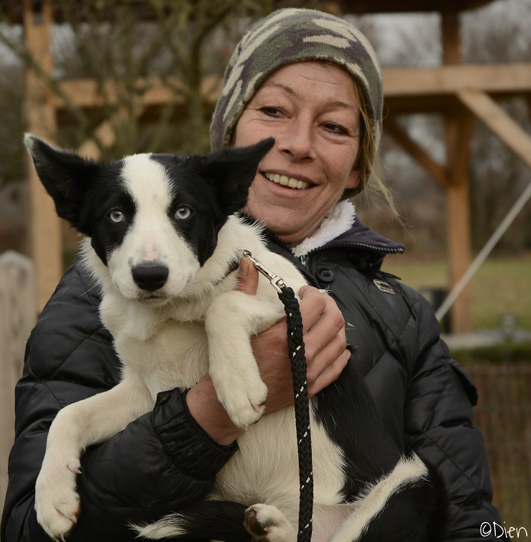
HET TEAM:
Tom Mennen – Handler
Tom is een ervaren handler en loopt op hoog niveau wedstrijden.
Alexandra Martens – Handler
Alexandra is een ervaren handler en traint veel met haar honden.
Mark Martens – Communicatie coach
Mark heeft veel ervaring met schapen en communicatie
tussen mensen & dieren

Slide 4
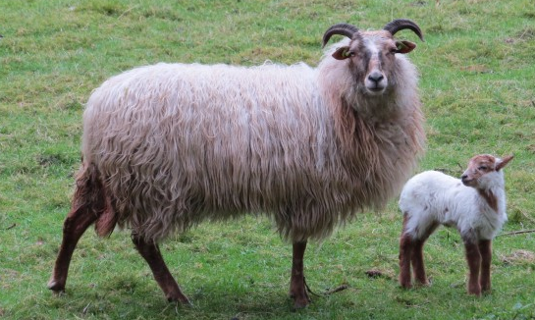
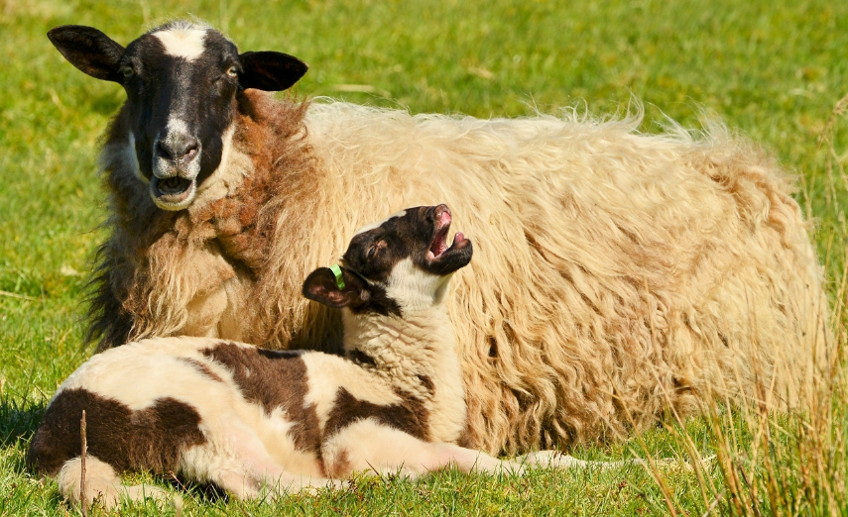
DE SCHAPEN
Het Drents heideschaap:
Een schaap dat dicht bij de natuur staat en daardoor een sterk ras
Schoonebekers
Een schaap dat staat verder van de natuur en daardoor iets gevoeliger
Past zich goed aan in en aan de natuur

Slide 5
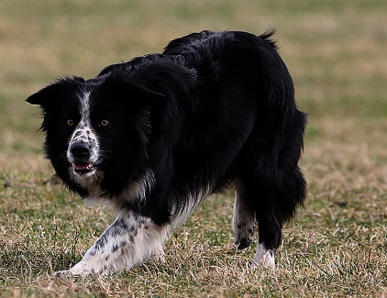
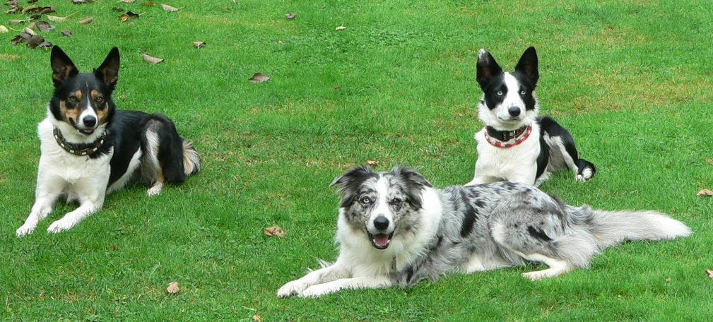
DE BORDER COLLIE
De Border Collie:
Is een Hoeder / Herder (Collie betekent Herdershond)
Afkomstig uit England / Scotland
Rond 1950 overgekomen naar Nederland als ondersteuning bij hoeden en houden van schapen
Verschillende kleuren en vachtsoorten
Ogen kunnen verschillend van kleur zijn
Rond 1985 zijn er actief wedstrijden gelopen in Nederland en Europa en is Nederland actief aanwezig op wedstrijden in binnen- en buitenland met zeer goede resultaten

Slide 6
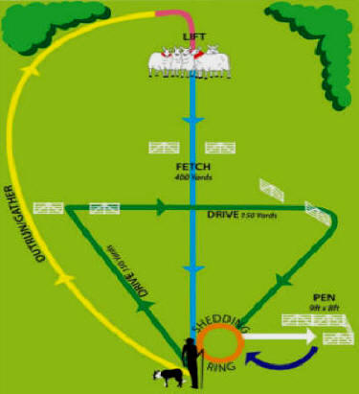
DE WEDSTRIJDEN
2
De Wedstrijden:
Tijdens Nationale en Internationale wedstrijden wordt er gelopen volgens een ENGELS parcours :
3
1st Geel -> Outrun (+/- 350 m tot 750m)
2de Rood -> Lift
3de Blauw -> Fetch (rechtlijn)
4de Groen -> Drive (links of rechts om)
5de Oranje -> Shedding (scheiden)
6de Wit -> Pen (Pennen met deur dicht)
7de Blauw -> Shedding (1 schaap eraf halen)
4
4
4
5
6
1
7
Deze run moet men binnen 8 tot 12 min. afleggen

Slide 7
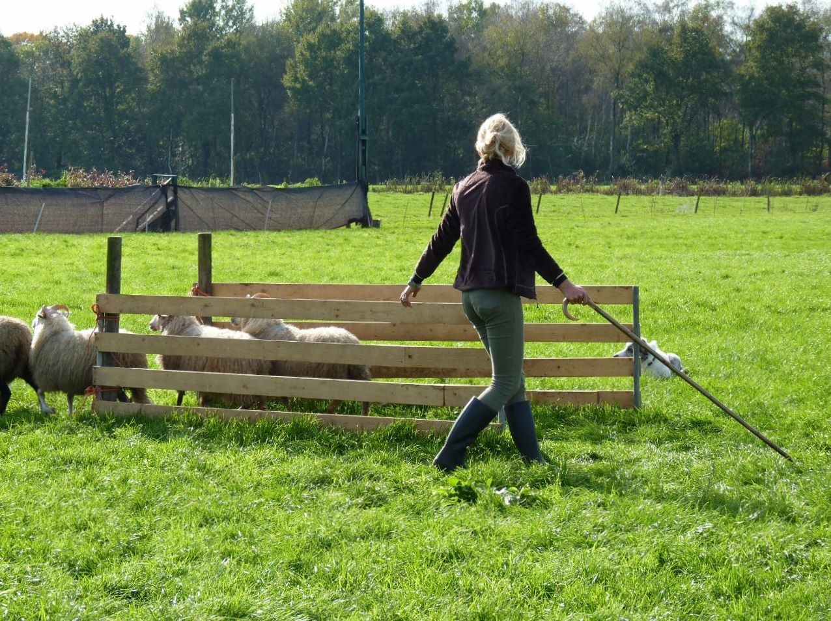
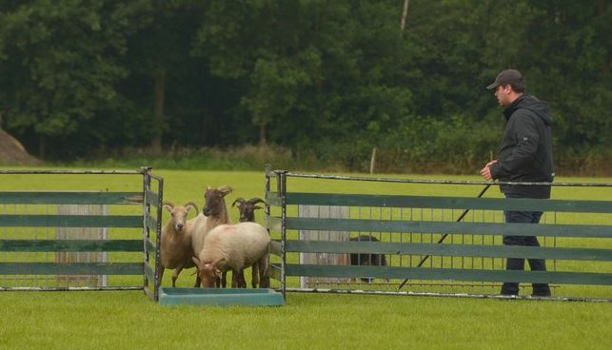
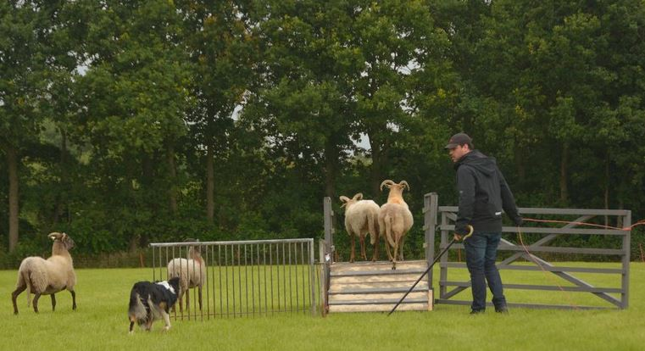
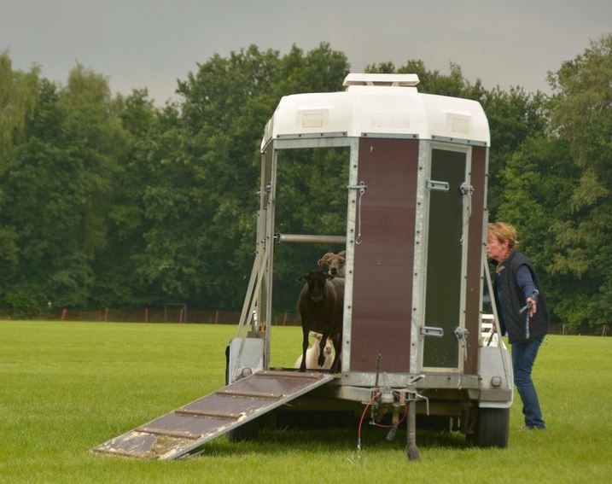
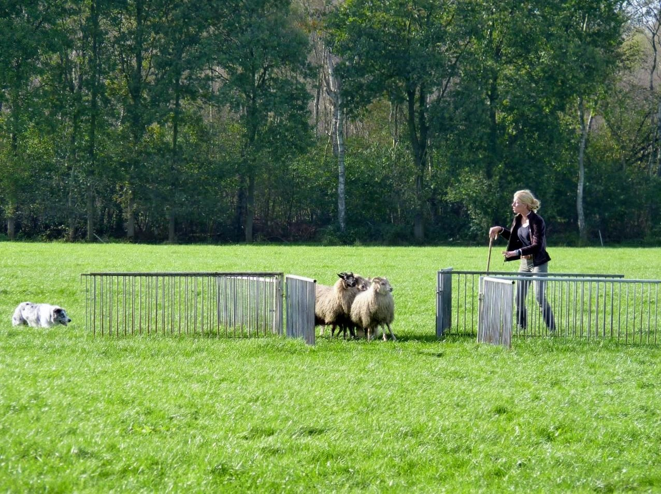
DE WEDSTRIJDEN
De Wedstrijden:
Tijdens Praktijk wedstrijden wordt er gelopen volgens een samengesteld parcours wat wisselend is per wedstrijd:
De start is met out run en lift om schapen op te halen
Daarna worden er wisselende elementen gelopen
Drive
Poorten
Burg
Sluis
Wild rooster
Maltezerkruis
Wissel
Trailer
Enz.
Deze run moet men binnen 10 tot 15 min. afleggen

Slide 8
LET’S
GO!!!!!!!!!!!!!!

Slide 9
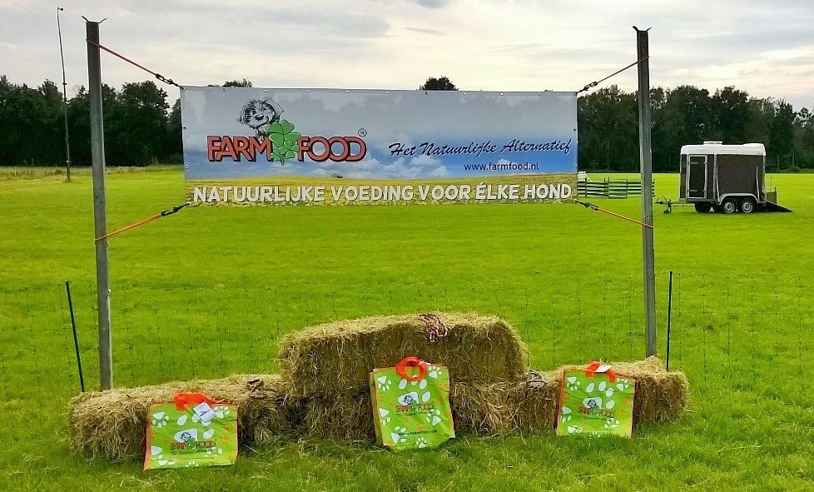
FARM FOOD het natuurlijke krachtvoer

